Slide 1
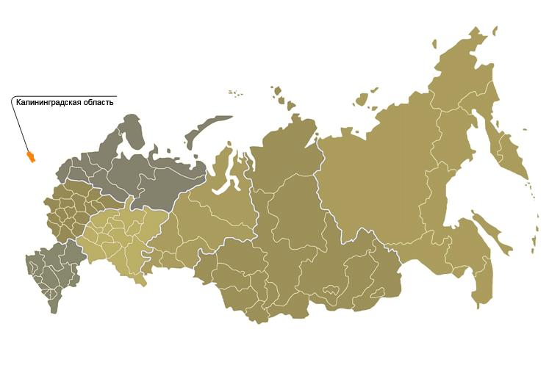
ПРОЕКТ КВАРТАЛА С РАЗРАБОТКОЙ
ЖИЛОЙ ГРУППЫ В ГОРОДЕ КАЛИНИНГРАД.
Башина Алена Александровна
Николаева Мария Николаевна

Slide 2
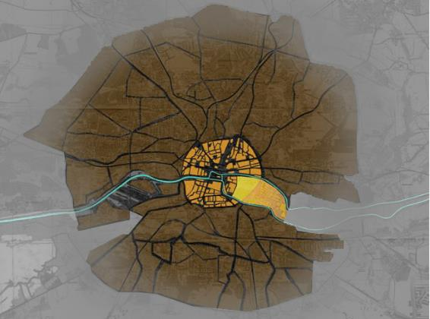
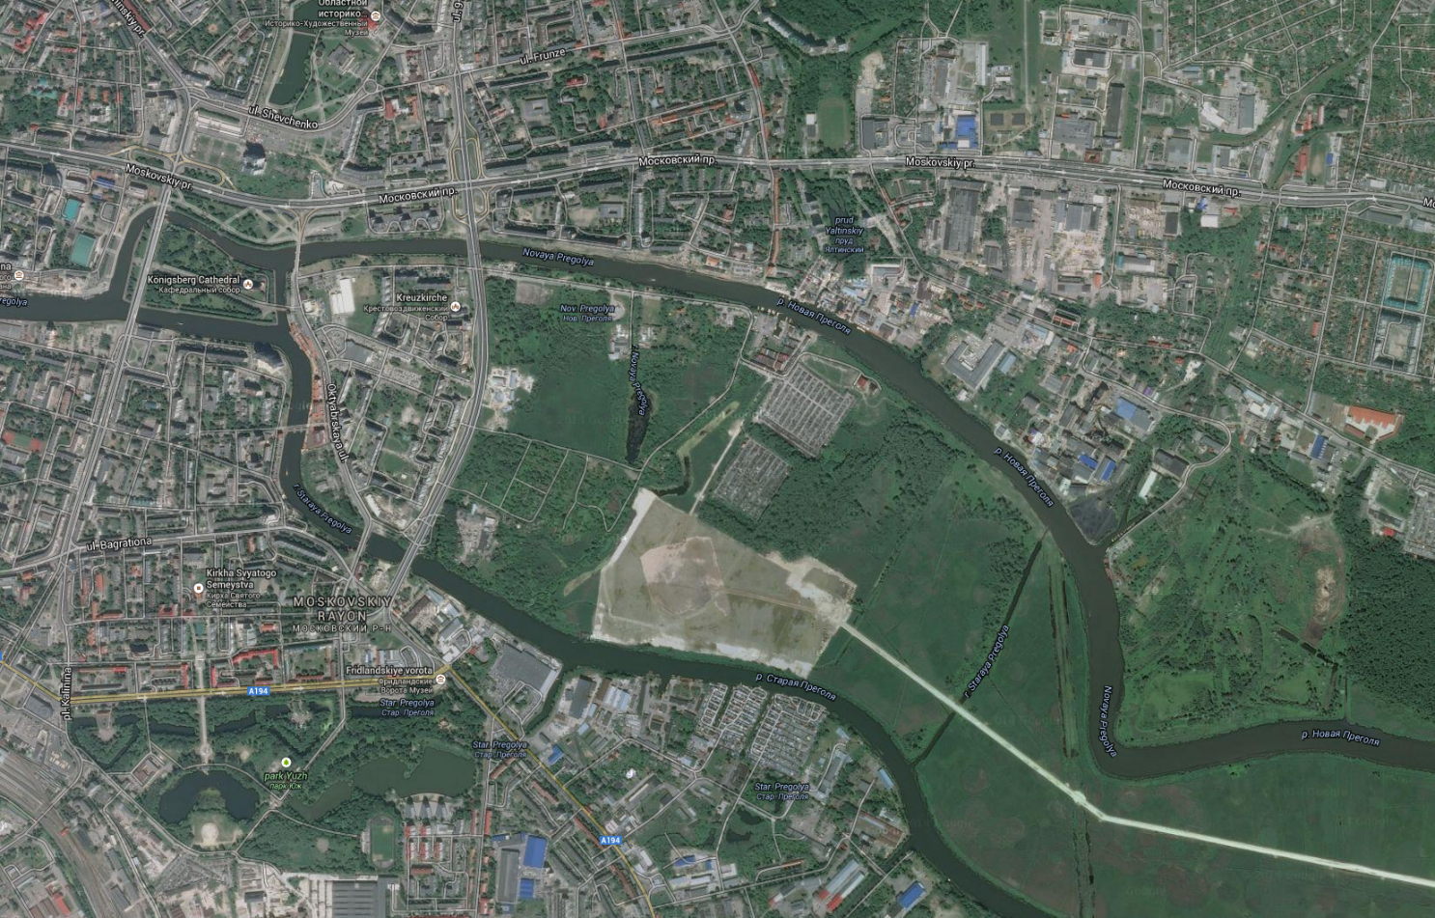
Местоположение проектируемой территории.

Slide 3
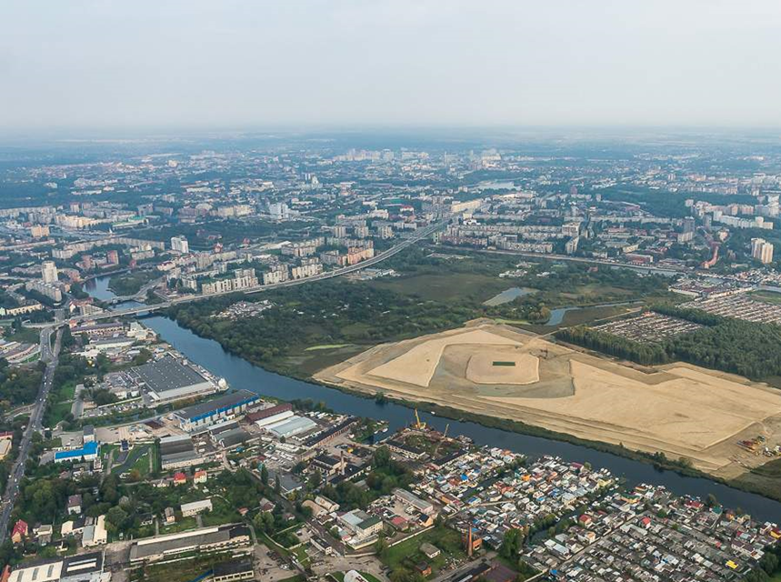
Причины выбора темы. Ситуация в настоящее время.

Slide 4
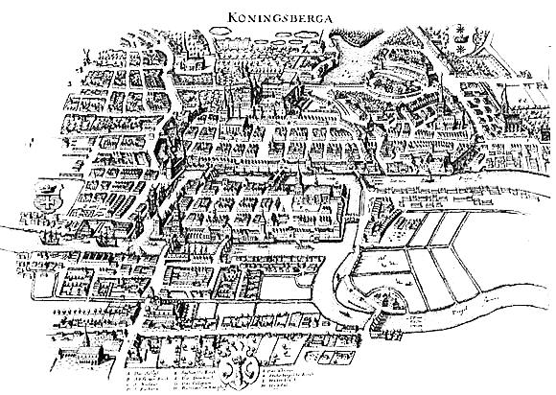
Историческая справка.

Slide 5
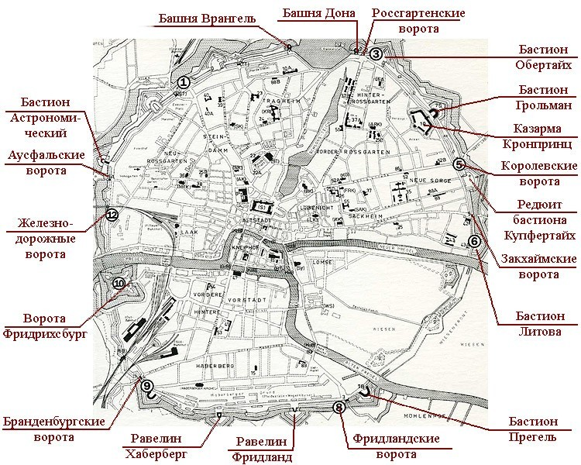
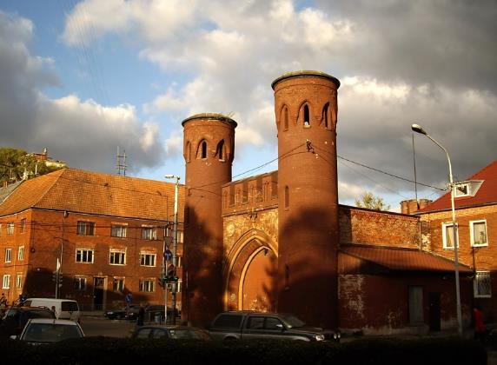
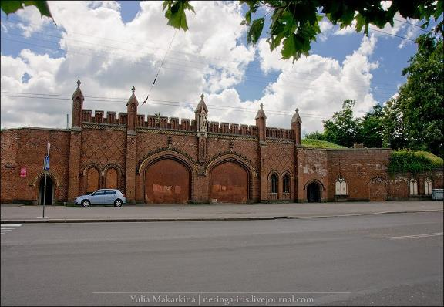
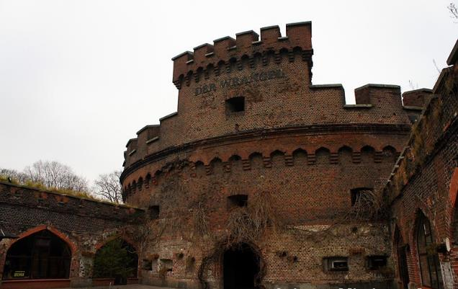
Оборонительные
сооружения города.

Slide 6
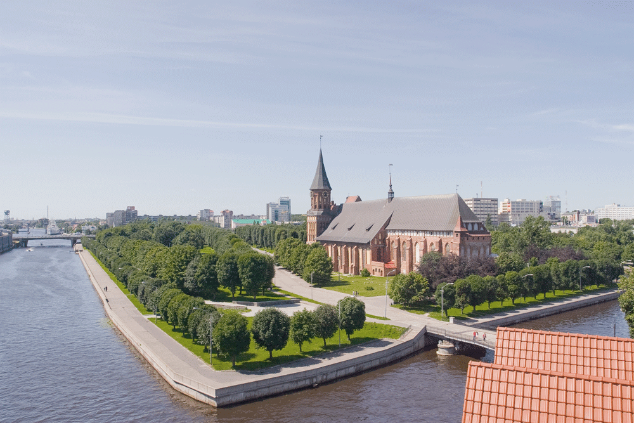
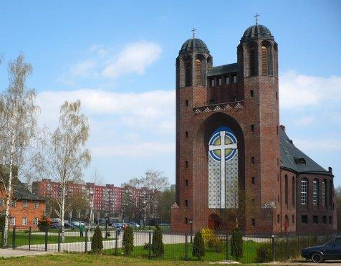
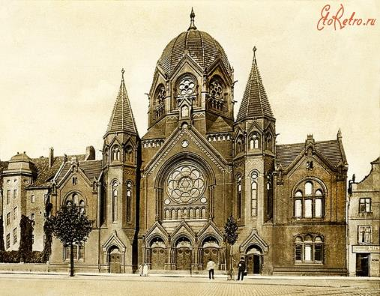
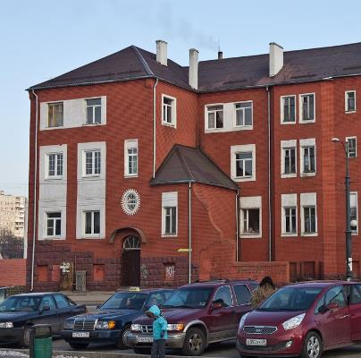
Объекты культурного наследия на проектируемой территории.
1.
1
4
3
2
2.
3.
4.

Slide 7
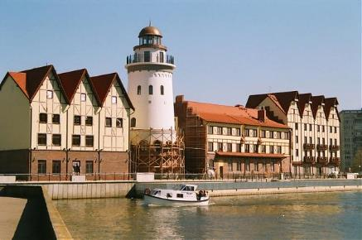
Сохранившиеся объекты. Окружающая застройка

Slide 8
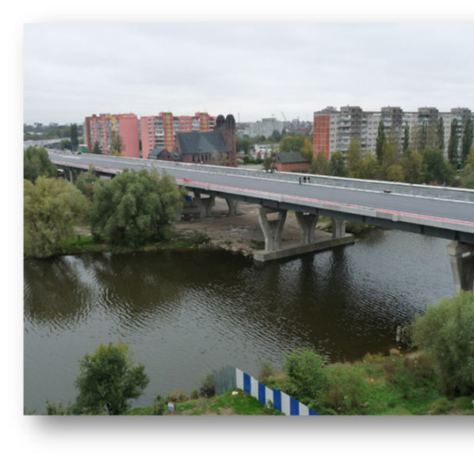
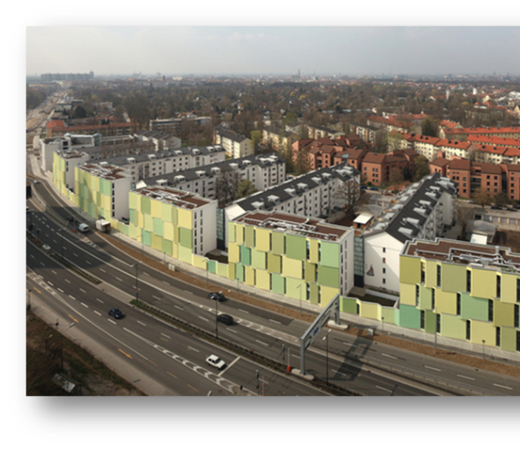
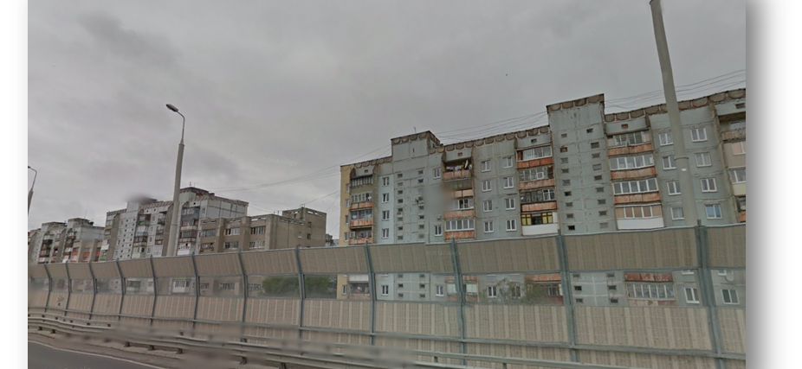
Эстакадный мост. Состояние на сегодняшний день.

Slide 9
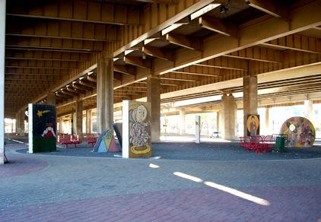
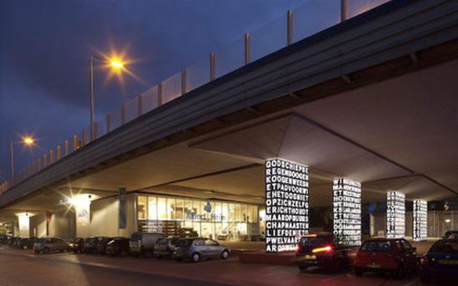
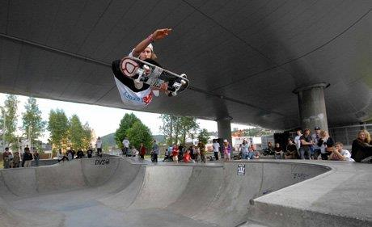
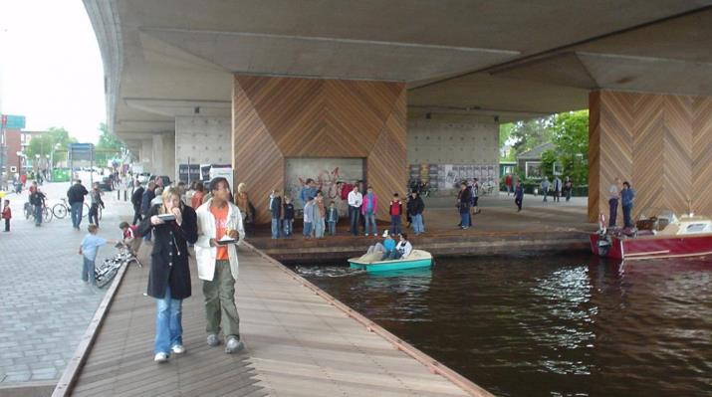
Варианты преобразования пространства под эстакадой.

Slide 10
Опорный план с указанием выбранного участка.

Slide 11
Транспортная схема.

Slide 12
Радиусы доступности автобусных остановок.

Slide 13
Схема функционального зонирования территории.
Старый город
Рекреационные зоны
Общественно-деловая зона
Территория расположения стадиона
Застройка жилой группы повышенной этажности

Slide 14
Радиусы обслуживания образовательных учреждений.

Slide 15
5 принципов при проектировании микрорайона

Slide 16
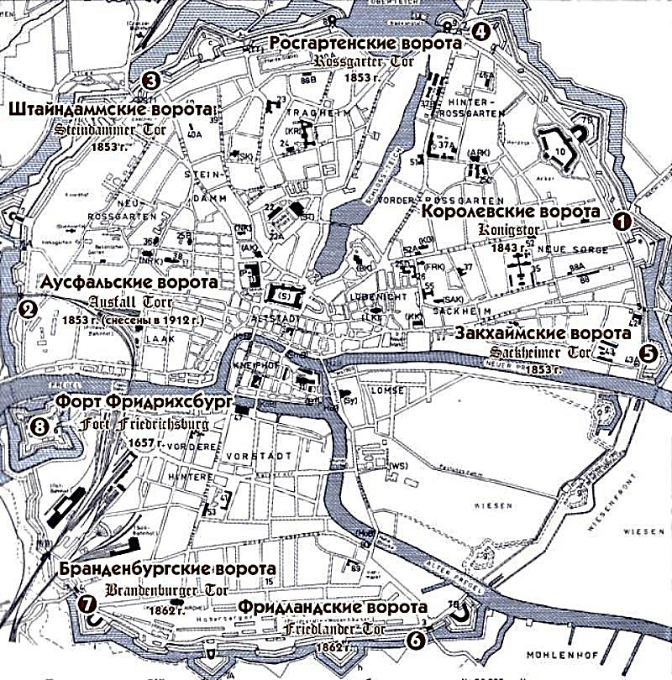
1. Восстановление крепостного рва

Slide 17
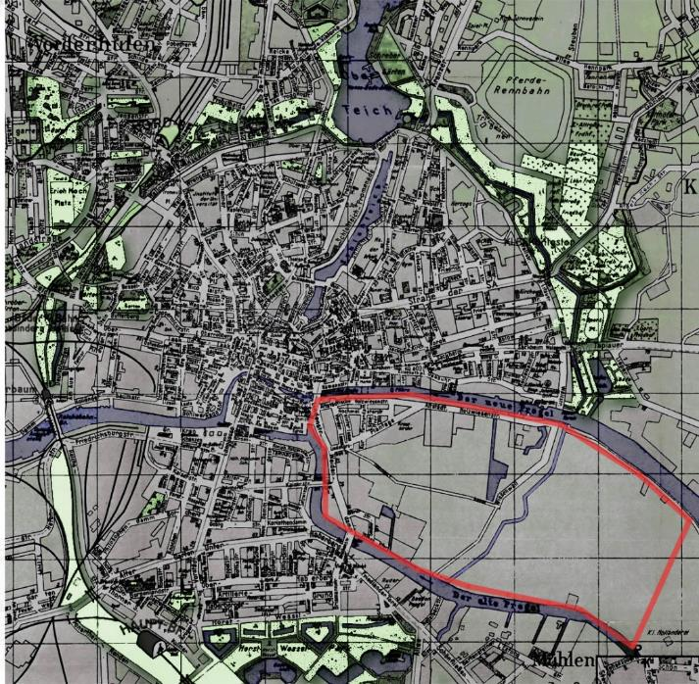
2. Сохранение «зеленого кольца»
ПЛАН КЕНИГСБЕРГА
ПРЕДЛАГАЕМОЕ ЗЕЛЕНЕНИЕ

Slide 18
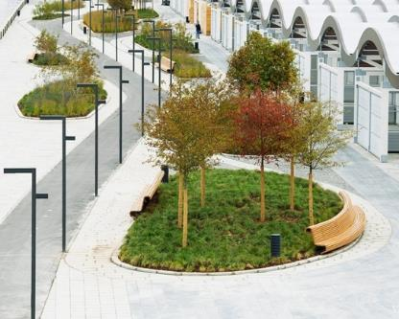
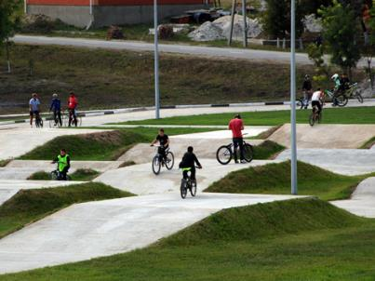
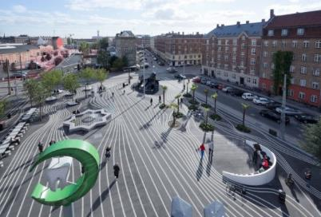
3. Разработанные пешеходные и велосипедные маршруты

Slide 19
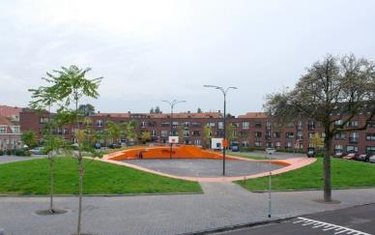
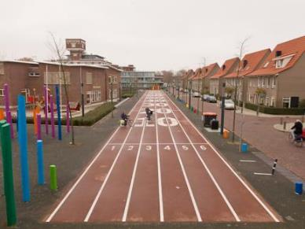
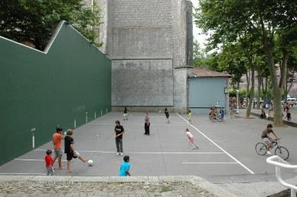
Продолжение спортивной тематики острова.

Slide 20
4. Понижение этажности жилой застройки к центру квартала
Шумозащитная
застройка
Основной пешеходный маршрут

Slide 21
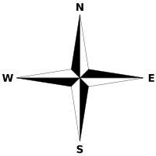
5. Аналогия с периферийными кварталами Кенигсберга. Максимально комфортная инсоляция.

Slide 22
Проект жилой группы с разработкой жилого дома
НИКОЛАЕВА МАША

Slide 23
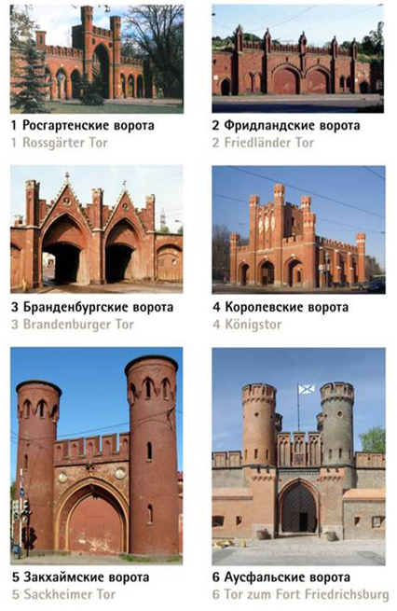
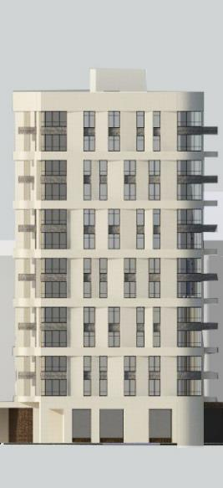
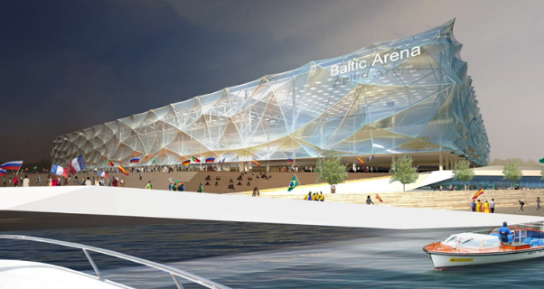
Концепция
1.
2.

Slide 24
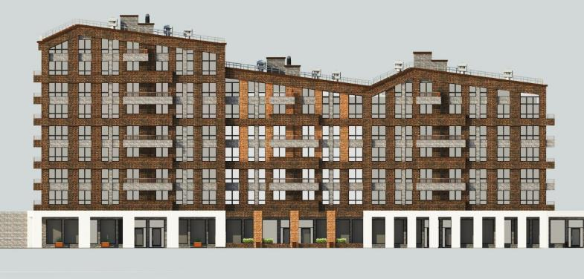
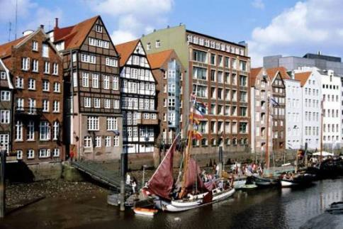
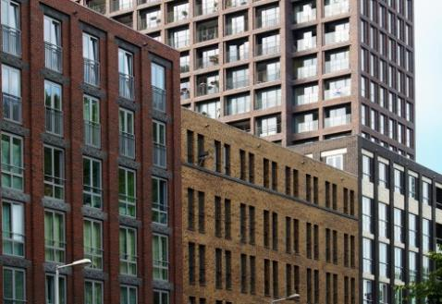
Концепция ЖИЛОГО ДОМА

Slide 25
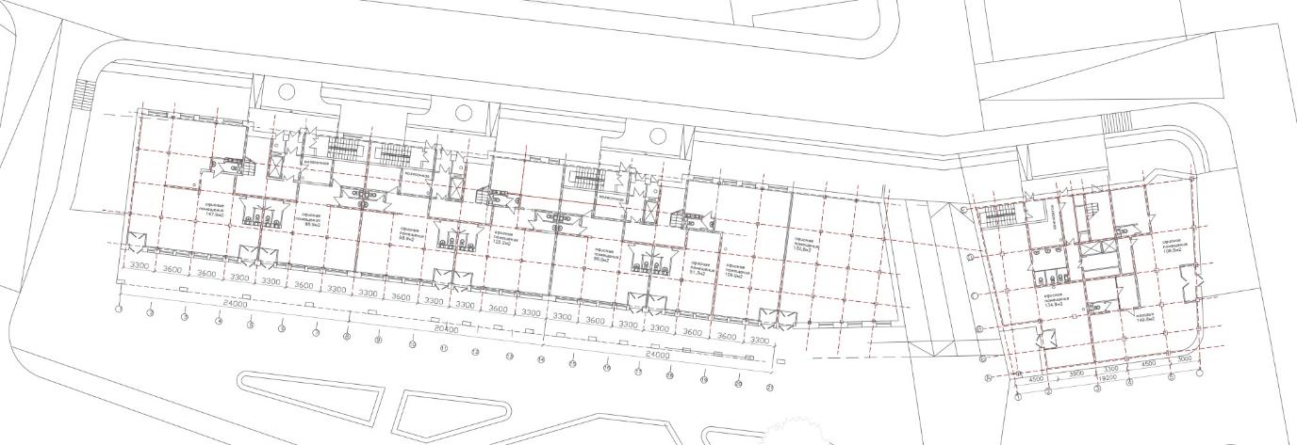
Фасад. план первого этажа.

Slide 26
План типового этажа.план секции.Квартирография.

Slide 27
Парковка.
Количество парковочных мест 312

Slide 28
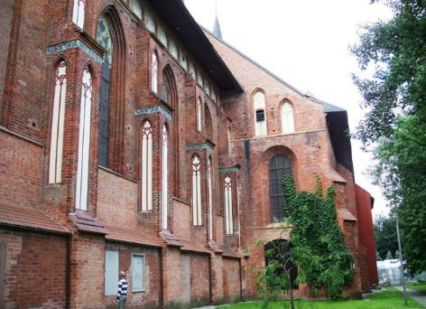
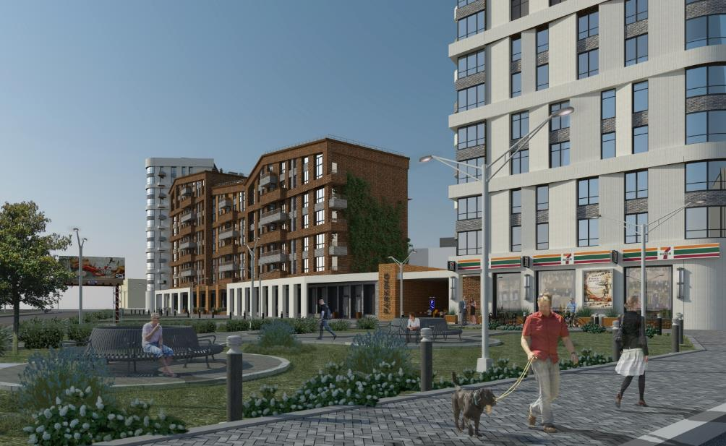
Озеленение фасадов.

Slide 29
развертка по каналу

Slide 30
Проект жилой группы с разработкой жилого дома
Башина Алена

Slide 31
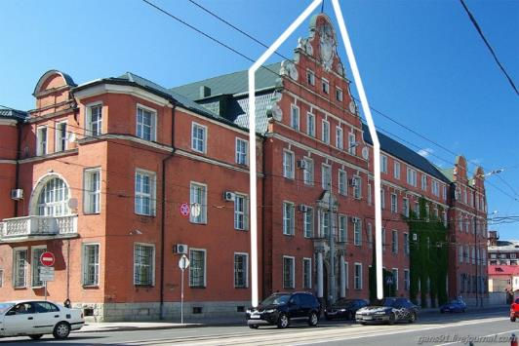
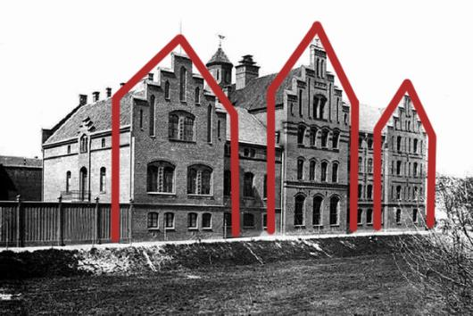
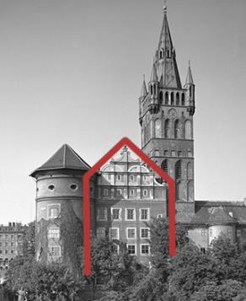
Этапы проектирования жилого дома.
1.Образ дома. Взгляд в историю.
п
2.Доминанта фасада
Модуль при малоэтажно застройке Увеличение модуля при
многоэтажном проектировании

Slide 32
3. Ритм комплекса формирующий набережную
4. Ритм фасада
Набережная Гамбурга

Slide 33
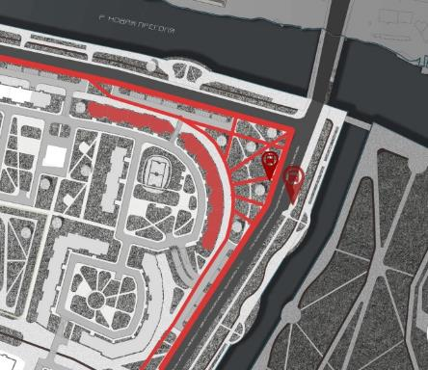
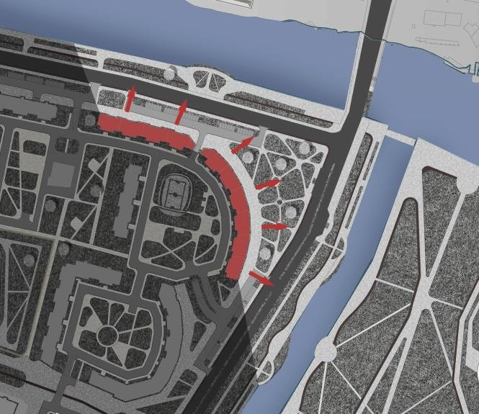
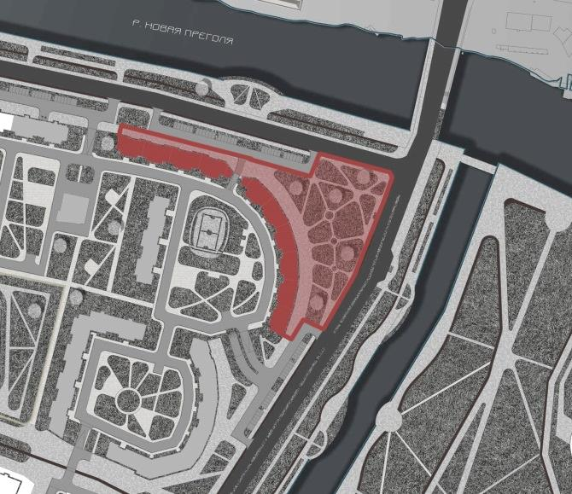
5. Формообразующие принципы планировки проектируемого объекта
1. 2. 3.

Slide 34
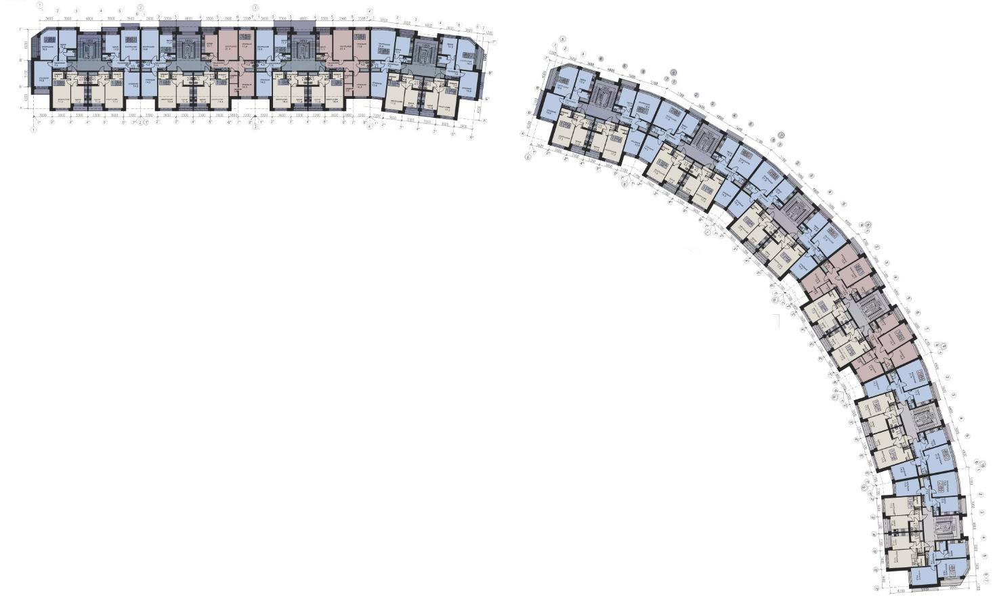
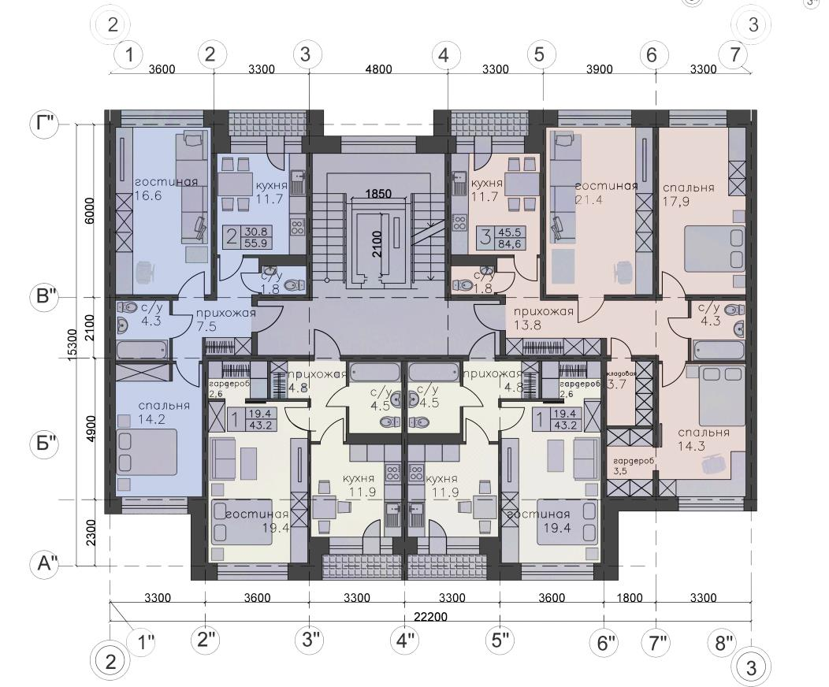
План типового этажа. План типовой секции. Квартирография.
Однокомнатные
Двухкомнатные
Трехкомнатные

Slide 35
Схема расположения паркингов

Slide 36
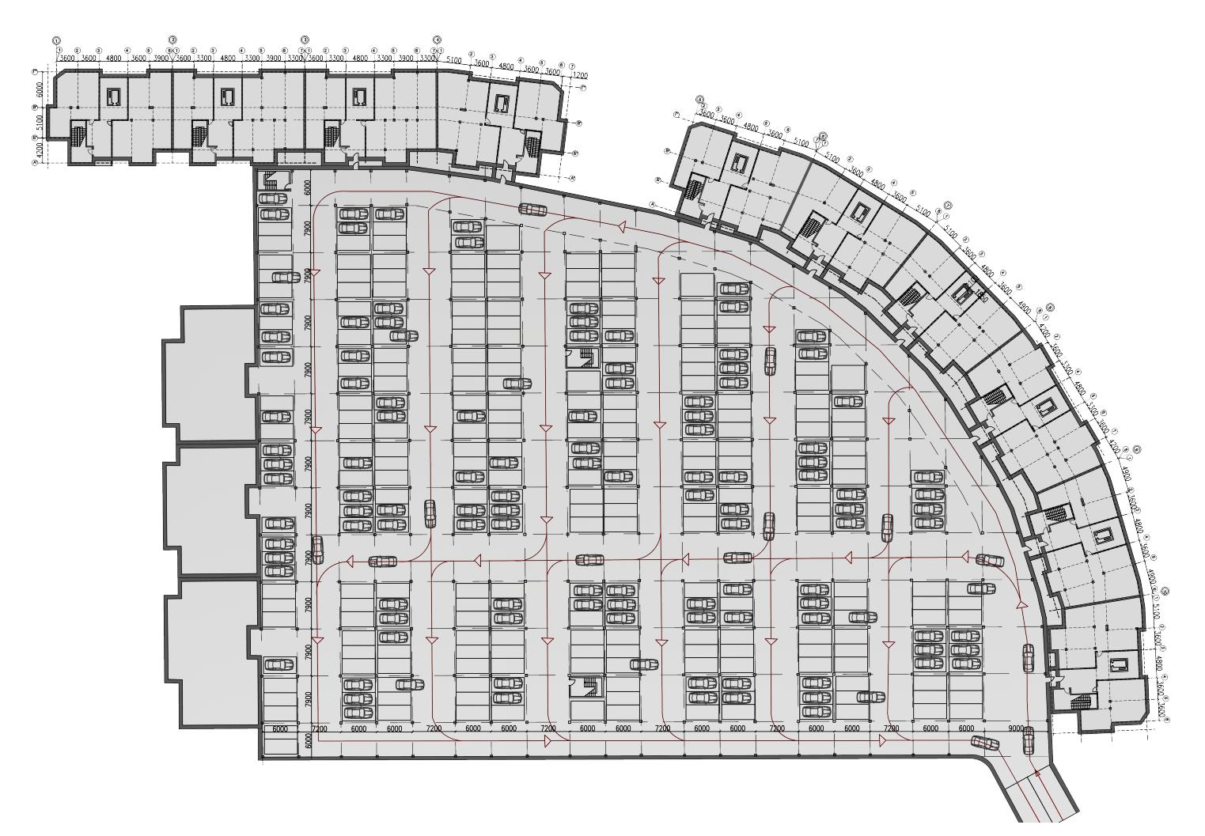
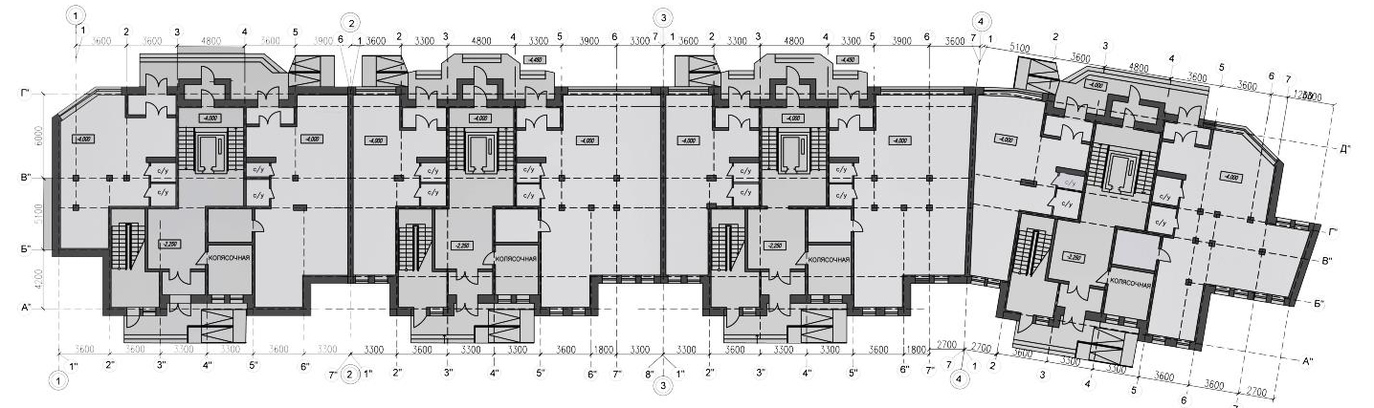
План паркинга. План первого этажа..

Slide 37
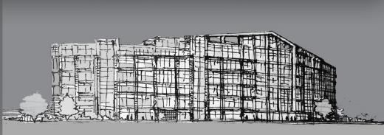
Фасад дома. Зарисовки на этапе фроэскиз. Развертка по набережной.

Slide 38
плюс секция
Перспектива со стороны набережной.

